Slide 1
МИНОБРНАУКИ РОССИИ Федеральное государственное бюджетное образовательное учреждение высшего образования «Ухтинский государственный технический университет» (УГТУ)
кафедра бурения
«Исследование процессов «старения» в полимерных системах через измерение реологических характеристик»
Разработал: Ж.М. Матанда Руководитель: А.Н. Цуканова Нормоконтролер: А.Н. Цуканова Утвердил: профессор, канд. техн. наук Н.М. Уляшева
Ухта, 2019

Slide 2
Цель:
Исследование процессов ферментативной деструкции полисахаридов, используемых в качестве компонентов буровых промывочных жидкостей
Задачи:
- Анализ полимерных реагентов природного происхождения и их применение в буровых растворах;
Изучение процессов деструкции, протекающих в буровых растворах, содержащих органические полимерные добавки, через измерение реологических характеристик.
- Разработка методики оценки влияния временного фактора на технологические параметры бурового раствора;

Slide 3
Свойства органических полимеров
Характеристика | Органические
соединений | Низкомолеку-лярные соединения | Линейные полимеры | Слабо разветвленные | Разветвленные | Сетчатые полимеры
Структура в твердом состоянии | Порошкообразная | Волокнистая | Волокнистая | Порошкообразная | Каучукоподобная или твердая
Растворение | Хорошо растворяются без набухания | Хорошо растворяются с предварительным набуханием | Хорошо растворяются с предварительным набуханием | Хорошо растворяются без набухания | Не растворяются, иногда ограниченно набухают
Вязкость 1%-ного раствора | Низкая | Высокая | Высокая | Низкая | –
Реологический тип раствора | Ньютоновский | Неньютоно-вский | Неньютоновский | Ньютонов-ский | –
Изменение вязкости во времени (старение) | Не изменяется | Изменяется (уменьшается) | Изменяется (уменьшается) | Не изменяется | –
Примеры соединений | Поверхностно-активные вещества (сульфонолы, сульфонаты и другие) | Реагенты на основе акриловой кислоты (ПАА, ПАН) и эфиров целлюлозы (КМЦ) | Полисахариды (крахмальные реагенты, биополимеры) | Лигносульфонаты (ФХЛС, ХЛС, и другие) | Каучуки, отвержденные пластические массы

Slide 4
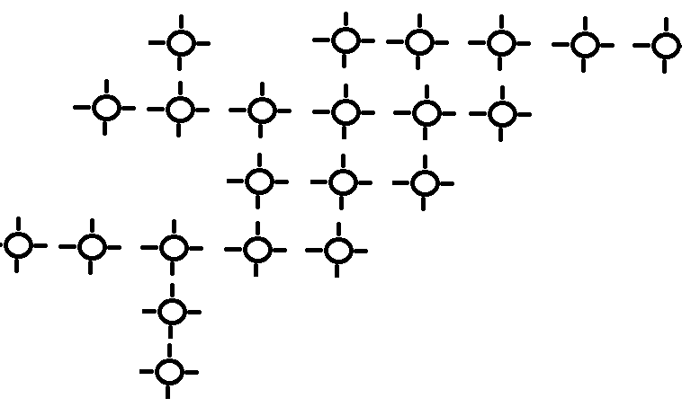
Процессы деструкции
Деструкция полимеров – разрушение (расщепление) макромолекул под действием тепла, кислорода, света, механических напряжений, биологического и других факторов.
Виды деструкции полимерных реагентов:
- биологическая;
- термическая;
- механическая;
- фотохимическая;

Slide 5
Методика проведения эксперимента
В комплексном исследовании использовались водные растворы полимеров, и глинистые растворы с добавлением полимерных реагентов, выдерживаемые в определенных условиях.
Список исследуемых природных полисахаридов:
Биоксан, DUOVIS, PAC-LЕ, PAC-RE, PolyРac R, Dextrid
Этапы проведенных исследований:
Приготовление водных растворов полимеров, в концентрациях 1% и 5%; обработка глинистой суспензии (плотность 1040 кг/м³ ) водными растворами реагентов в вышеуказанных концентрациях;
Оценка изменения щёлочности и параметров реологии, контроль внешних изменений, в естественных условиях, в определенном временном периоде;
Разработка рекомендаций для контроля процессов ферментации в промывочных жидкостях, содержащих органические полимеры.

Slide 6
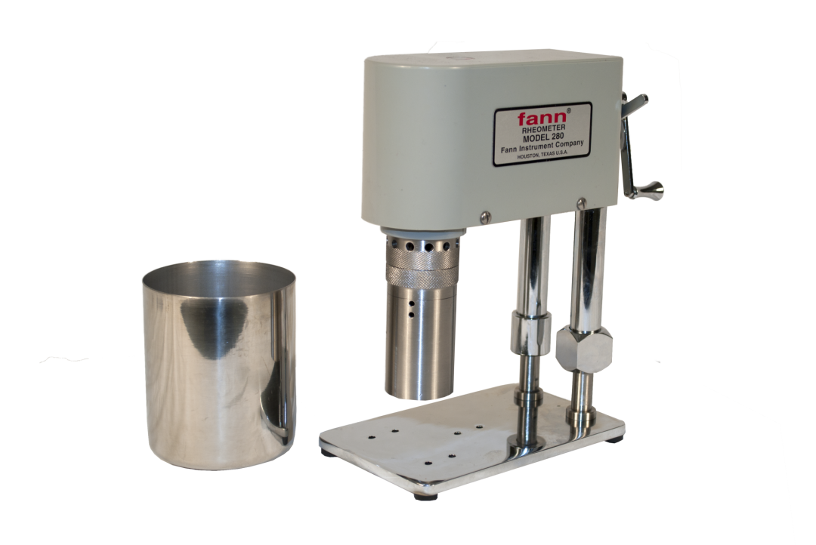
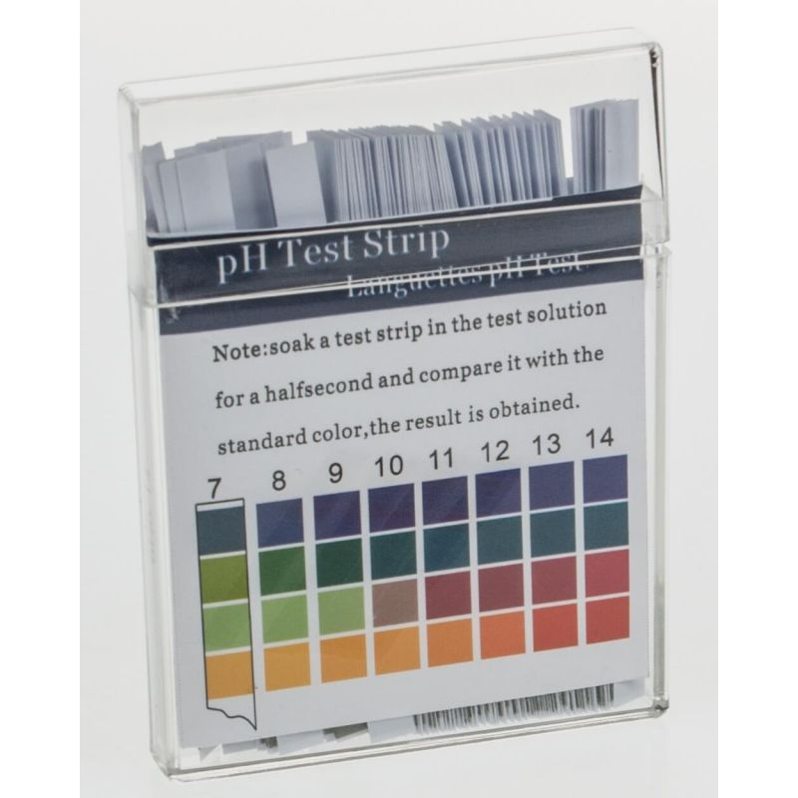
Стандартное оборудование и материалы, используемые в комплексном исследовании
Вискозиметр Model 280 (Fann) ротационный
кислотно-основные индикаторы

Slide 7
Результаты эксперимента
В результате полученных значений щёлочности и реологических показателей построены графические зависимости вышеуказанных параметров от временного фактора

Slide 8
Результаты эксперимента

Slide 9
Результаты эксперимента

Slide 10
Технологические рекомендации
Обеспечение оптимального показателя щелочности буровых растворов в пределах не ниже 10 и не выше 11;
Поддержание высокого уровня минерализации (для ряда полисахаридов);
Включение в рецептуру нескольких видов антиферментаторов, с периодической заменой, для исключения адаптационного порога микроорганизмов и бактерий
Вывод
В результате проведённых лабораторных исследований были определены основные периоды протекания деструктивных изменений для каждого исследуемого реагента.
Также, в ходе аналитического исследования научной и научно-технической литературы, были подтверждены оптимальные методы регулирования скорости ферментационных изменений органических полимерных добавок, используемых в компонентных составах буровых промывочных жидкостей и даны технологические рекомендации по предупреждению процессов ферментативных изменений в полимерных буровых растворах.

